Slide 1
宇宙を利用した地球規模課題の解決について
というよりは
宇宙を利用することによって起きる超地球規模の
課題について
磯部洋明
京都大学宇宙総合学研究ユニット

Slide 2
自己紹介
専門は太陽物理学、宇宙プラズマ物理学
衛星だと「ひので」とか。
京都大学宇宙総合学研究ユニットにおいて、「人文社会系含む」宇宙に関する総合的・学際的研究
宇宙倫理学とか、宇宙人類学とか、宇宙宗教学とか
宇宙政策との関わり
宇宙政策委員会調査分析部会委員(H25年度）
その他

Slide 3
地球規模課題の解決への貢献 （新宇宙基本計画案より）
1. 我が国の宇宙政策を巡る環境認識 より
グローバル化の進展により、人、物、資本、情報等が大量かつ短時間で国境を越えて移動するようになり、世界各国で経済活動が活発化し、国際社会に繁栄と発展がもたらされてきた。一方、エネルギー問題、気候変動問題、環境問題、食糧問題、大規模自然災害等、一国のみでは対応が困難な地球規模の課題が顕在化しており、国際社会の平和と安定にとって重大な脅威となりつつある。
課題が地球規模であるならば、その処方箋も地球規模であることが有効である。人工衛星等から成る宇宙システムは、その特徴として国境を超える「広域性」や、多数に情報発信できる「同報性」、地上の状況に左右されずに機能し続ける「耐災害性」等を有しており、地球規模課題の解決に貢献するものであり、米国、欧州各国、中国等を始めとした諸外国においては、地球規模課題解決に向けた取組の中で、積極的に宇宙システムを活用している。また、欧州や中国は、自前で宇宙開発利用を行う能力が十分でない新興国に対して自国の宇宙技術を無償または安価に提供することにより、各国との協力関係を強化し、国際社会における自国のリーダーシップの強化に努めている。
我が国としても、宇宙開発利用を行う能力を外交戦略上の重要なツールの一つとして位置づけ、国際社会との連携の下、我が国が強みを有する宇宙技術により地球規模課題の解決に貢献し、外交力の強化につなげていく必要がある。

Slide 4
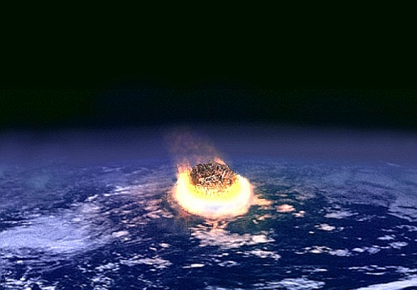
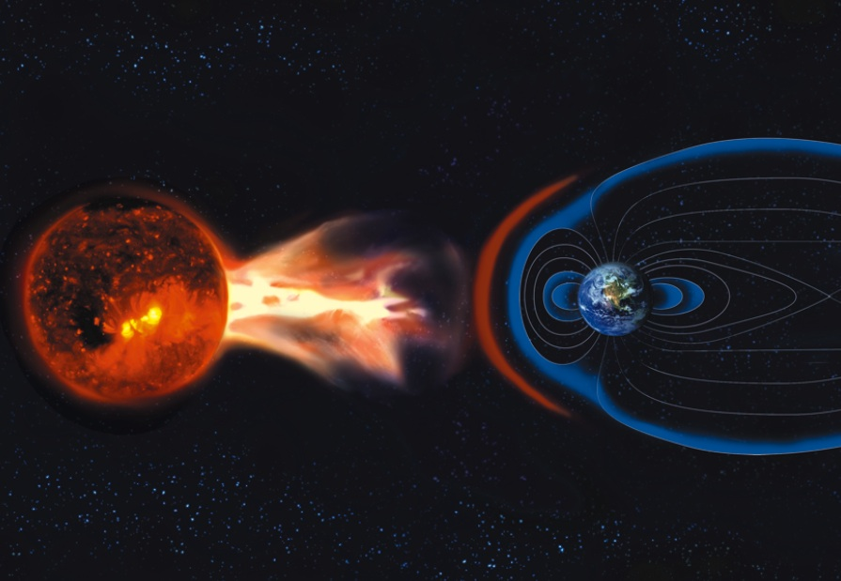
宇宙から来る（超）地球規模災害
小天体衝突
太陽活動（宇宙天気）

Slide 5
宇宙状況把握 (SSA: Space Situational Awareness) との関係
欧州宇宙機関(ESA)ではSSAに以下を含む
Objects in Earth orbit = デブリ
Space Weather = 宇宙天気（太陽活動）
Near Earth Objects = 地球近傍小天体
宇宙基本計画（案）や、日米宇宙状況監視（SSA）協力取極(H25年5月）では主にデブリを念頭に置いているように見える。
現行宇宙基本計画では、「宇宙天気」はSSAの項目に入っているのだが、新しい案ではない
米国では海洋大気局(NOAA)が宇宙天気予報業務。軍も研究や予報業務を行っている
日本では：
NEO: 日本スペースガード協会、日本宇宙フォーラム、JAXA
宇宙天気：業務としては情報通信研究機構
大学・研究機関で学術ベースの基礎研究

Slide 6
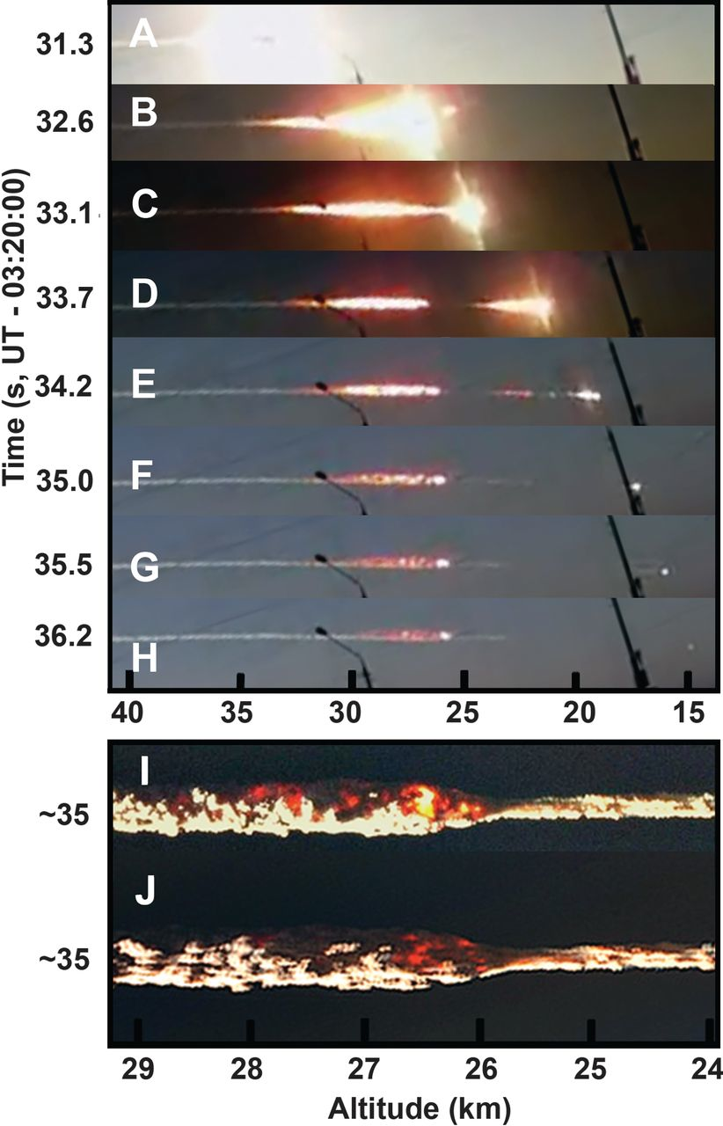
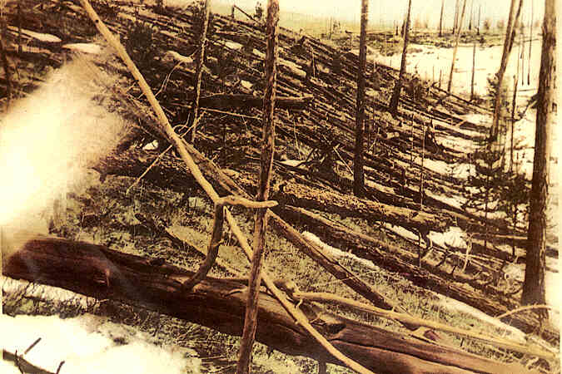
小天体衝突
Popova et al. 2013, Science
ツングースカ大爆発
1908年6月30日
サイズ ~50m?
TNT換算で5MT
チェリャビンスク隕石落下
2013年2月15日
サイズ 15-25m
TNT換算で500kT*
チチュルブクレーター
6500万年前
サイズ ~10km
大絶滅
*広島型原爆が15kT （ただし地上の被害は爆発高度による）

Slide 7
M. Bando
http://www.usss.kyoto-u.ac.jp/etc/symp4/usss4_bando.pdf
被害大で
未発見天体がある
危険ゾーン
低頻度高被害現象の典型。
cf: 東日本大震災級 ….1000年に1回
巨大火山噴火….10000年に1回
サイズ エネルギー(メガトン） 頻度(年)

Slide 8
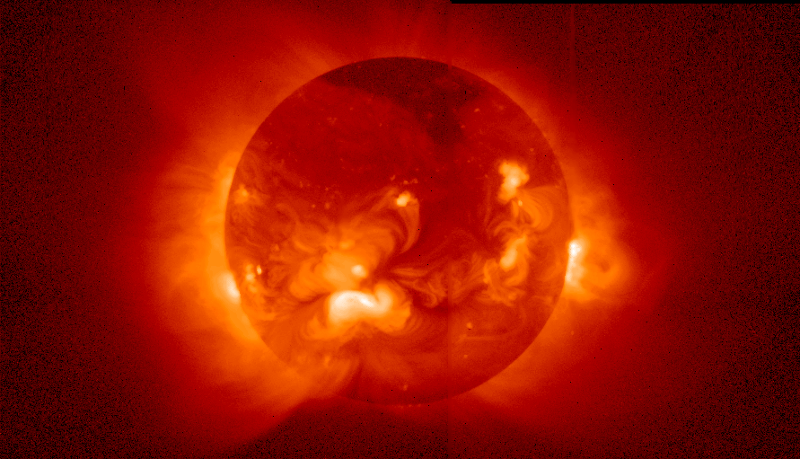
Yohkoh

Slide 9
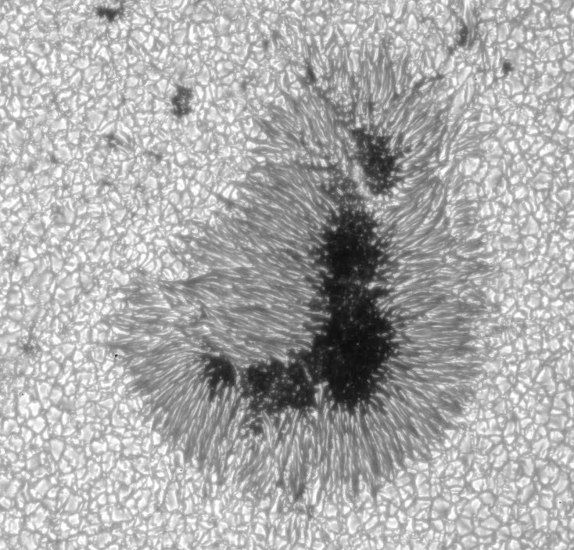
Hinode

Slide 10
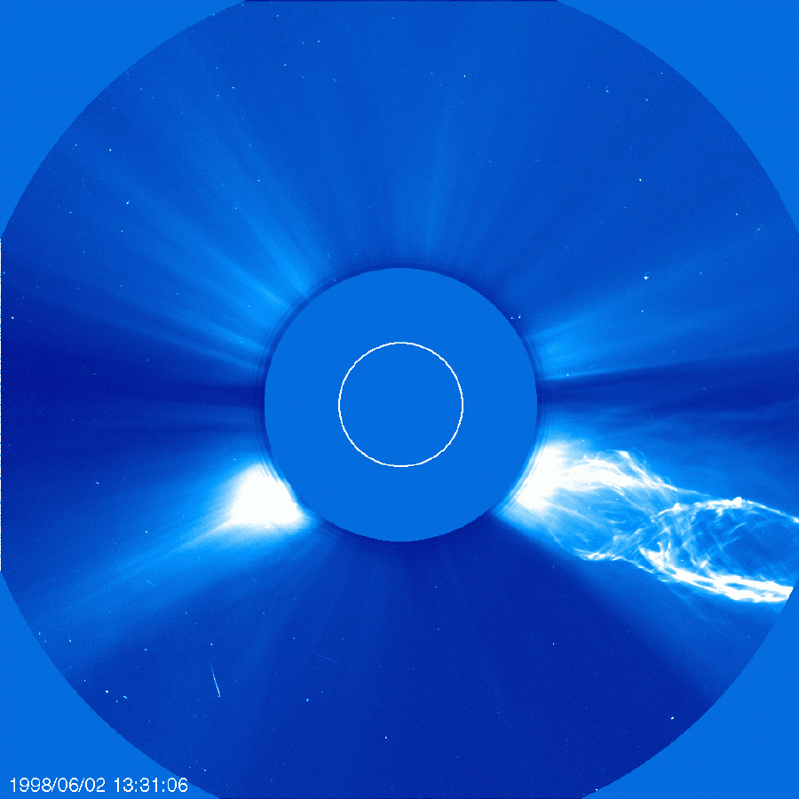
SOHO/LASCO

Slide 11
太陽活動と宇宙天気
NICT
宇宙天気
＝太陽活動に起因する宇宙環境の変動

Slide 12
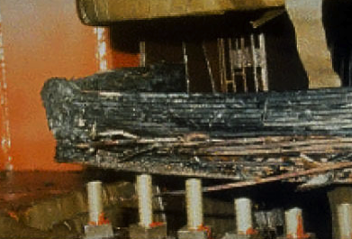
宇宙天気現象による被害
地上誘導電流（地磁気嵐）
1989年の大地磁気嵐ではカナダで600万世帯が停電、NJ州の原発が停止
パイプライン腐食、火災
衛星障害
太陽電池パネル劣化
放射線、帯電による故障
大気ドラッグによる姿勢変化（あすか衛星）
電離圏擾乱による通信・放送障害
短波通信が使えなくなることによる航空管制の障害
測位障害
2周波数で補正していてもロック損失等で全く使えない時がある
準天頂による高精度測位サービスの実用化に重要
1989年の磁気嵐で停止した原発の変圧器
観測史上最大級の太陽フレア(1859年）が現代におきると、経済損失2兆USドル(米NRCリポート, 2008）
2012年7月には実際に1859年大フレアを超すレベルのが起きていた。幸い地球に向いてなかったので被害はなかったが….

Slide 13
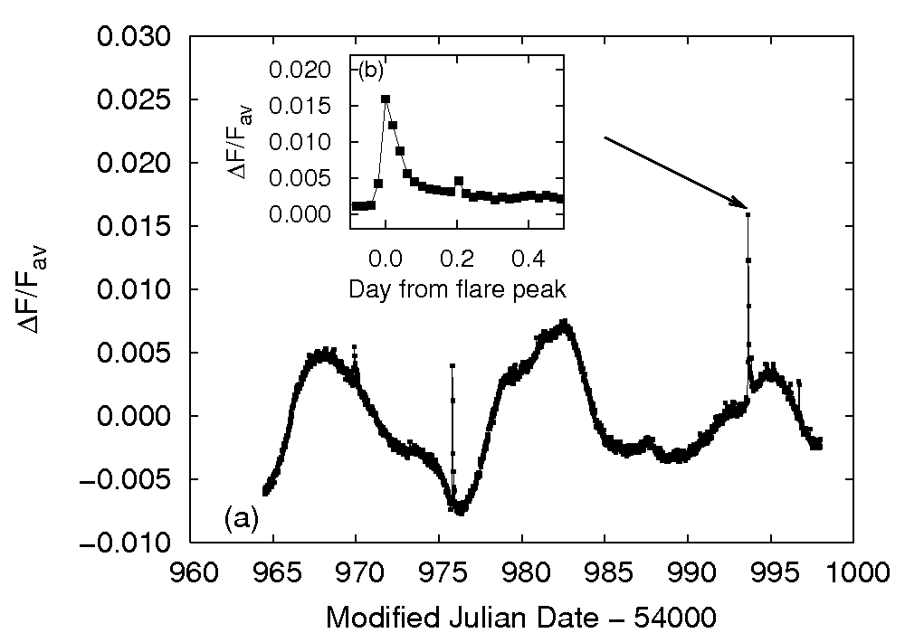
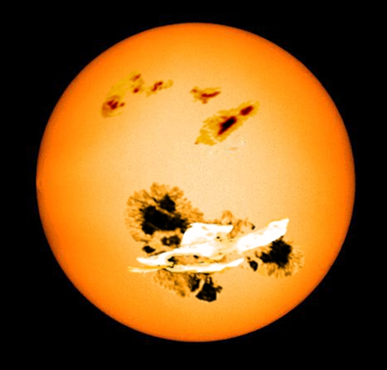
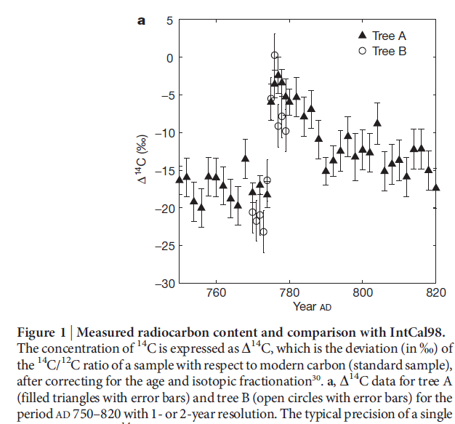
さらに巨大なスーパーフレアが起きる？
太陽型恒星でのスーパーフレアの発見（Maehara et al. 2012, Nature)
史上最大のフレアのさらに1000倍のエネルギー
もし太陽で起きれば、
人工衛星壊滅
航空機程度の高度でも深刻な被ばく
長期（〜数年）にわたるオゾン層の減少
1000倍クラスの発生頻度は5000年に1回
年輪中の放射性同位体量で
過去に宇宙線の大量飛来イベントの証拠
Miyake et al. 2012, Nature
スーパーフレアか？
宇宙からの災害は、巨大地震・津波や巨大火山噴火と同じ、低頻度・高被害の現象。

Slide 14
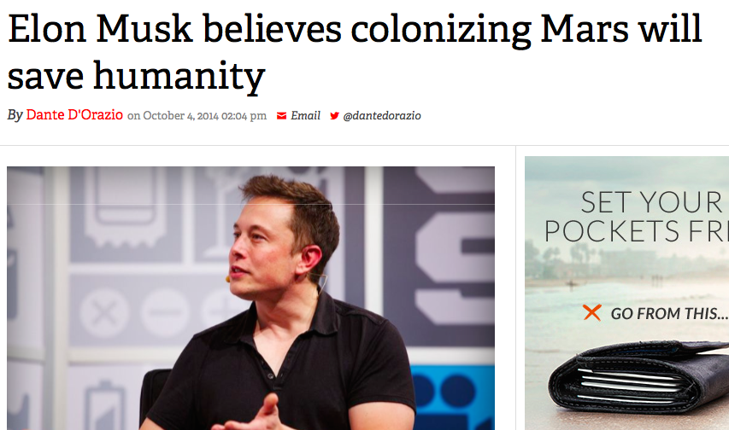
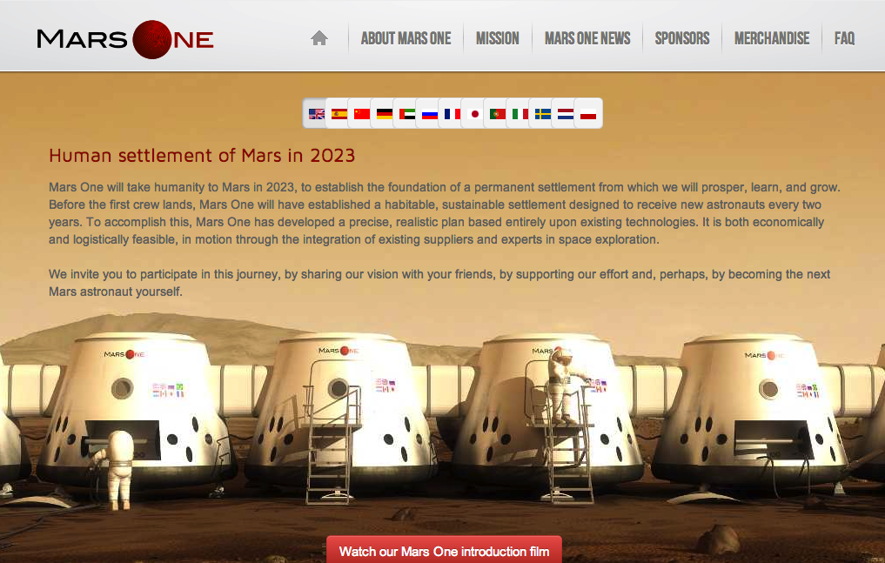
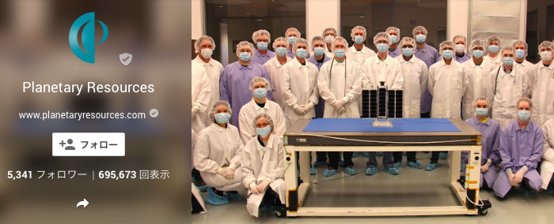
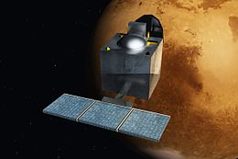
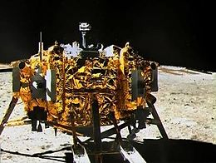
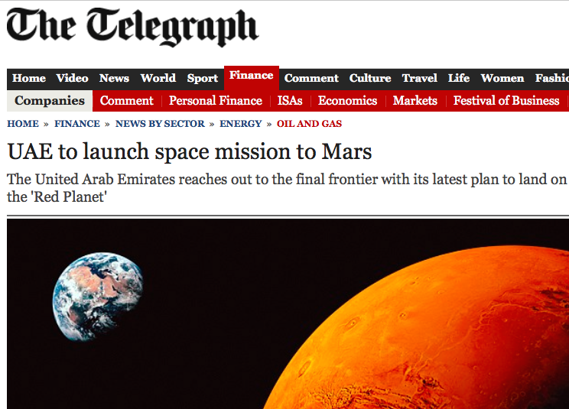
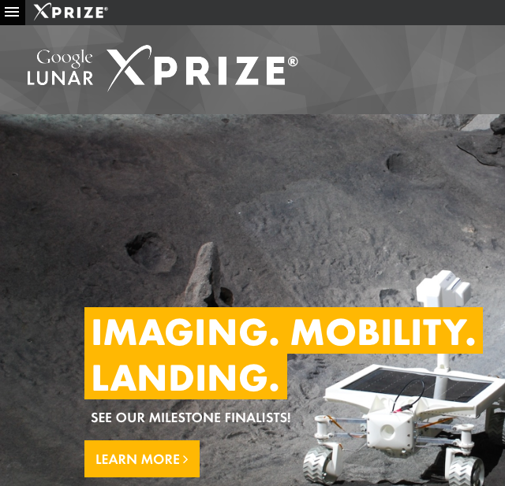
人間がもたらす地球を越えた規模の課題
新興国、民間企業、非営利団体…
多様なプレイヤーが宇宙へ

Slide 15
人類活動圏が地球外に拡がることに伴う課題
宇宙活動法等の国内法・制度の整備
地球周回軌道以遠を含む宇宙空間・天体におけるルール/ガバナンス作りにおいて、主要プレイヤーとして発言権を維持し、協調的な関係を醸成
有人探査、大型国際宇宙探査への参加に、内在的価値以上の国家プロジェクトとしての意義を見いだすとすれば、それしかないのでは

Slide 16
宇宙から国境線は見えなかった
-毛利衛
決して終わらないと思われた冷戦を終わらせたのは、アポロがもたらした宇宙から見た地球の写真ではないか
- 立花隆
創造に満ちた偉大な時代とは、遠く離れたパートナーと刺激を与え合える程度に情報交換ができ、しかもその頻度と速度は、集団・個人間に不可欠の壁を小さくしすぎて交換が容易になり、画一化が進み多様性が見失われない程度に留まっていた時代
-レヴィ＝ストロース
宇宙から見た地球の姿は、地球を小さく、一つにした。
多様なプレイヤーが広大な宇宙に拡散することは、人類の新たな多様性の種となるか？

Slide 17
宇宙で花開く人類の多様性は、グロテスクな希望
既存の国際秩序とは違うロジックで動くプレイヤーが宇宙へ
宗教団体とか
大航海時代の例
物理的に異なる環境への、生命工学を駆使した適応
どこまでが人間か？

Slide 18
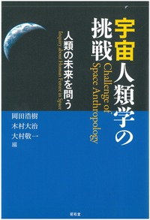
梅棹忠夫『目的的発想は自然的所与とちごうてかなり自由度が高い。洋々たる可能性をはらんでいるとともに、一面大変恐ろしいところがある』
極限状況はそこに置かれた物の隠れた性質を暴き出す（例:ヒッグズ粒子）。
宇宙は、人間とその社会にとっての実験場。
宇宙物理学=>宇宙生物学=>宇宙人類学

Slide 19
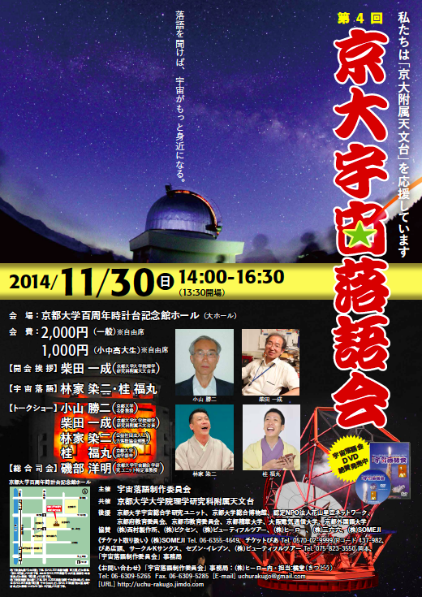
京都で（も）宇宙を考える（宣伝）
*去年のポスターです。今年のは制作中
2015年1月10-11日
1日目：高校生から研究者、企業までが
入り乱れて宇宙に関するポスター発表
2日目：シンポジウム
（講演者：松本紘、佐々木貴教他）
同日、京大にてはやぶさ2打ち上げ
パブリックビューもやります！
「宇宙ユニット」で検索！

